Slide 1
《系统辨识》
CH7小脑模型神经网络辨识及其应用
侯媛彬 秦学斌 宋春峰 许琼

Slide 2
要点：
CMAC网络特点
改进的CMAC干式变压器卷线机跑偏信号谐波分析
CMAC网络对非线性函数学习过程
干式变压器卷线机跑偏信号谐波分析
跑偏信号谐波仿真与分析
改进的CMAC学习多维函数
CMAC网络辨识MATLAB仿真举例
CMAC网络原理及其应用
难点：
CMAC网络对非线性函数学习过程
跑偏信号谐波仿真与分析
改进的CMAC学习多维函数

Slide 3
7.1 CMAC网络的特点
正常人的大脑是由大约10¹⁰~10¹²个神经元组成，神经元有着相似的结构。每个细胞体有大量的树突(输入端)和轴突(输出端)，不同神经元的轴突与树突互连的结合部为突轴，突轴决定神经元之间的连接强度和作用性质，而每个神经元胞体本身则是一非线性输入/输出单元，其非线性特性可用阈值型、分段线性型和连续的型函数近似，如Sigmoid、tanh或高斯函数。
Notes:
归纳成条目

Slide 4
7.1 CMAC网络的特点
小脑存在多层的神经元和大量的互连接。当小脑接受许多来自各种传感器(如肌肉、四肢、关节、皮肤等)的不同信号后，它利用负反馈进行广泛的选择(滤波)，使得输入活动仅限制在最活跃神经的一个最小子集，而大多数的神经将受到限制，也即最活跃的神经抑制了不太活跃的神经。人们对此进行深入研究，便得出了一个数学上的描述，这就是Albus在于1972年提出的小脑模型连接控制器(Cerebellar Model Articulation Controller, 简称CMAC)。

Slide 5
CMAC把多维离散的输入空间经过映射形成复杂的非线性函数, 具有三个特性:
一、利用散列编码(Hashing Coding)进行多对少的映射，压缩查表的规模；
二、通过对输入分布信号的测量值编码，提供输出响应的泛化和插补功能；三是通过有监督的学习过程，训练合适的非线性函数。学习过程就是在查表过程中修正地址及每个地址所对应的权值。

Slide 6
近年来，国内外专家们采用各种频率分析开拓新的研究方法解决实际问题。
1、波多黎各大学的Aceros Moreno Cesar A, Sanchez, William D. 等利用离散的线性调频富里叶变换和标度频率分析有效、省时地解决了复杂的大数据量的数学计算问题
2、多伦多的大学Ramirez Abner, Gomez Pablo等提出了基于数字拉氏变换的电磁暂态频率分析方法，并用电力系统的实际应用事例证明了方法的有效性。

Slide 7



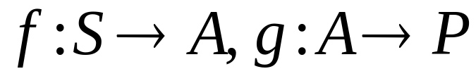
CMAC网络的结构图如图7.1所示。图中S为n维输入状态空间，其为随机表格；A为概念存储器，它实际是散列编码的地址表；P中的 为实际存储器的联想单元， 为权值表。从S到A是由大到小的映射，从A到P又是存储压缩映射。从而可见，CMAC实质一个智能式的自适应查表技术，也可以描述成一个计算装置，它接受一个输入向量 , 产生一个输出向量P=f(S)。为了对给定输入状态S计算输出向量，进行了二次映射：
(7.1)

Slide 8
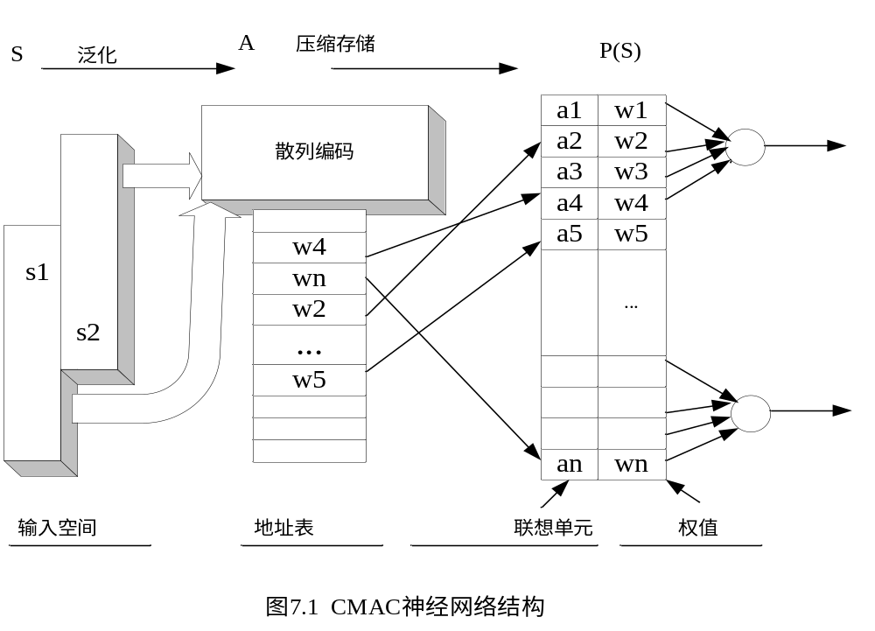

Slide 9
它把多维离散的输入空间经过映射形成复杂的非线性函数，它具有三个特性:
一、利用散列编码(Hashing Coding)进行多对少的映射，压缩查表的规模；
二、通过对输入分布信号的测量值编码，提供输出响应的泛化和插补功能；
三、通过有监督的学习过程，训练合适的非线性函数。学习过程就是在查表过程中修正地址及每个地址所对应的权值。
Notes:
一二三，分别列

Slide 10




它把多维离散的输入空间经过映射形成复杂的非线性函数，它具有三个特性:
在图7.1中，若输入相量元素n的个数为二，即输入 ,
,则它们激活概念存储器A中两个交叠的联想单元集合
。如果希望 的输出响应与 的输出响应有共同之处，那么交叠就具有有利的性质。因为对 的正常响应已经记存，对 就能采取非常相近的响应而不必为 再调整权值，这种性质称为泛化(Generalition)。

Slide 11
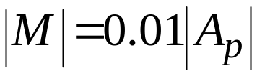

在实际应用中，希望输入空间中二个相近的输入能够产生交叠的映射(泛化)。而对于二个相距较远的输入能产生各自独立的响应。CMAC网的映射过程就能保证实现这种要求。对于任何给定的输入，映射函数f指向几(如 M)个地址表A中的存储地址，这些地址是处在联想单元中，称之为激活的联想单元，在某一具体的非线性函数学习过程中，激活的联想单元数目M是CMAC设计的一个固定参数。一般满足
(7.2)
式中 地址表中的总元素

Slide 12





表 7.1 的映射关系
1 A B C D 1 a b c d 2 E B C D 2 e b c d
3 E F C D 3 e f c d
4 E F G D 4 e f g d
5 E F G H 5 e f g h
6 6 i f g h
在表7.1中，联想单元的个数M反映了概念存储器(散列编码的地址表)的分辨率，若M增大，分辩率提高。同样，若M固定，而输入向量 中的元素变化间距变小(如从 )分辨率也会提高。 是由第一次映射后的每个向量 对应的元素连接获得。表7.1中的 向量中的对应元素连接后得到表7.2。

Slide 13
表7.2 二维输入的对应的元素形成
1 2 3 4 5
A B C D E B C D E F C D E F G D E F G H
a b c d 1 Aa Bb Cc Dd Ea Bb Cc Dd Ea Fb Cc Dd Ea Fb Gc Dd Ea Fb Gc Hd
e b c d 2 Ae Bb Cc Dd Ee Bb Cc Dd Ee Fb Cc Dd Ee Fb Gc Dd Ea Fb Ge Hd
e f c d 3 Ae Bf Cc Dd Ee Bf Cc Dd Ee Ff Cc Dd Ee Ff Gc Dd Ee Ff Gc Hd
e f g d 4 Ae Bf Cg Dd Ee Bf Cg Dd Ee Ff Cg Dd Ee Ff Gg Dd Ee Ff Gg Hd
e f g h 5 Ae Bf Cg Dh Ee Bf Cg Dh Ee Ff Cg Dh Ee Ff Gg Dh Ee Ff Gg Hh
i f g h 6 Ai Bf Cg Dh Ei Bf Cg Dg Ei Ff Cg Dh Ei Ff Gg Dh Ei Ff Gg Hh

Slide 14






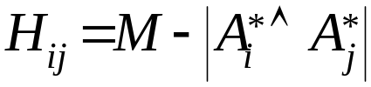


如果 ,则 由 和 对应的元素形成，所以对于 , .用汉明距 泛化能力，并表示为:
(7.3)
式中 为相交的符号。例如输入向量 之间的汉明距为
(7.4)
从而可知，在M选定的情况下，汉明距愈小，说明两个集合之间相交的愈多。

Slide 15



一个网络的知识描述，即权值(矩阵)
权值计算就是权值学习训练过程。CMAC网经过 映射 后，即把表4.3的元素经泛化处理后存放在联想单元中，对上例表4.3中(5*6*4)的120个元素经泛化处理后仅剩下18个。
即：表2中只有18个元素是不相同的。然后把这18个元素按时 嵌套在 内的变化的规律存放在P的联想单元中作为地址。每个地址对应一个权值。

Slide 16


所以，任何输入向量是地址指针的集合，而输出向量，在最简单的形式下，是这些地址指针的权值之和，因此，输出 的每一个元素由一个单独的CMAC 按下式进行计算
(7.5)
式中 是第k个CMAC的联想单元向量。对给定的输入，其输出值可随从于激活联想单元的权值的改变而改变。

Slide 17
7.2改进的CMAC干式变压器卷线机跑偏信号
谐波分析
卷线机跑偏信号是一种含有多次谐波的非线性信号，在生产过程中，能否准确地检测到并识别卷线机跑偏信号，对于控制精度起着极其重要的作用。
这里探讨一种基于改进的CMAC神经网络对干式变压器卷线机跑偏信号谐波分析方法，

Slide 18
7.2改进的CMAC干式变压器卷线机跑偏信号
谐波分析
一种基于改进的CMAC神经网络对干式变压器卷线机跑偏信号谐波分析方法：
该方法是在检测到干式变压器卷线机跑偏信号的基础上，对不同频率的谐波进行了分析、推论；将常规CMAC网络的学习因子a改进成随学习误差e的变化动态调整；然后采用这种基于改进的CMAC神经网络对跑偏各谐波分别辨识，再将主次非线性谐波叠加。
分析与大量仿真表明，这种对卷线机跑偏信号谐波分析方法不仅能方便地识别出最大跑偏信号谐波的基频最小频率范围，而且比在相同情况下采用常规的BP辨识的精度高，最大学习误差在万分之2以内，学习速度提高20%，同时得到了最大跑偏信号谐波的最简模型。

Slide 19

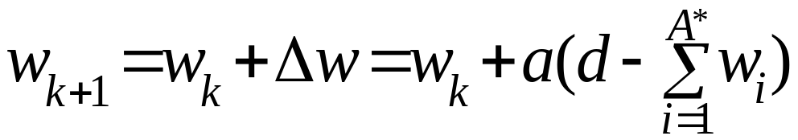

7.2.1 CMAC网络对非线性函数学习过程
CMAC神经网络的输入向量为 ,CMAC接收到输入信号后，先进行散列编码，选定联想单元的个数A*，然后产生一个对应于输入向量的输出向量P=F(S)，该输出向量即为调整联想单元A*中在各个采样k时刻所存的权值。CMAC网络在学习非线性过程中不断修正权值，使该权值能代表当前采样时刻非线性的采样值。CMAC采用有监督的学习，权值修正式为
(7.6）
式中 是第k时刻的权值，即CMAC第k时刻输出P_{k}；d为教师信号；a为学习因子，取值范围为{0.02,0.1}。

Slide 20
现以幅值为1的sin信号作为学习样本，讨论CMAC对非线性信号的学习过程，采样时间为20度，离散化值并列入表7.3，同时选定联想单元的个数A*=4。
表7.3 幅值为1的sin信号离散化值
k | 1 | 2 | 3 | 4 | 5 | 6 | 7 | 8 | 9 | 10
A* | ABCD | EBCD | EFCD | EFGD | EFGH | IFGH | IJGH | IJKH | IJKL | JKLM
d | 0 | 0.1 | 0.4 | 0.6 | 0.8 | 1 | 0.8 | 0.6 | 0.4 | 0.2

Slide 21
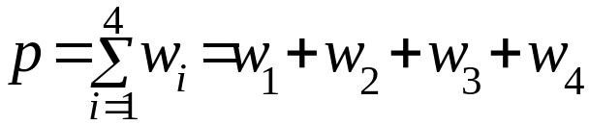

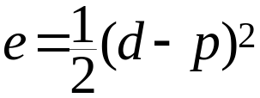



对于输入样本d，CMAC网络学习过程：
①初始化，给A*所对应的四地址赋权值的初值，赋循环次
数等；
②循环开始，读取样本d(k)；
③计算k时刻的值 ,并保存权值
④计算误差， ；
⑤修正权值， ；更新权值，
⑥判断循环结束否？若是，绘图；若否，转②继续读取样
本d(k)。学习结果如表5-4所示。

Slide 22
表7.4 CMAC对输入非线性样本学习结果
A* | A | B | C | D | E | F | G | H | I | J | K | L | M
wi | -0.1 | 0 | 0 | 0.1 | 0.1 | 0.2 | 0.2 | 0.3 | 0.3 | 0 | 0 | 0.1 | 0.1
验证：表2中，k=2时，联想单元B、C、D、E对应的权值之和p=0+0+0.1+0.1=0.2，k=6时，联想单元I、F、G、H之和p=0.3+0.2+0.2+0.3=1。依次类推，在各个k时刻学习误差均为0。

Slide 23
7.2.2 干式变压器卷线机跑偏信号谐波分析方法
1 干式变压器卷线机跑偏信号检测
在参与某变压器厂将引进西德的200kW干式变压器卷线机国产化项目中测得如下参数：卷线机主动轮到从动轮的机械部分长约4m。干式变压器卷线机由一台60个点的PLC可编程控制器控制，控制机械由六台电动机连锁控制，其结构示意图如图7.2所示。
刨毛1
(7.7)
压1
主
刨毛2
压2
从
图7.2 干式变压器卷线机控制机械示意图

Slide 24
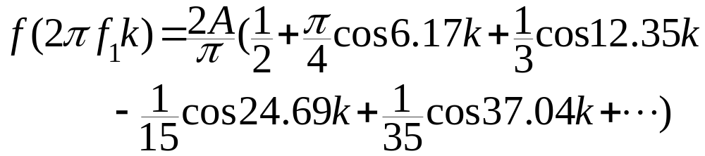
干式变压器卷线机稳态跑偏信号谐波分析
测得干式变压器卷线机稳态情况下的线速度为5m/s，从动轮的圆形线卷满，其最大半径为0.9m，对应的周长为5.0868m，在这种情况下最大（指从动轮每转一圈跑偏一次）跑偏信号的时间间隔T₁=5.0868m/5m=1.0174s，对应的频率f₁=0.983Hz，取采样周期为1ms，则跑偏信号(7.7）式变为
（7.8）

Slide 25
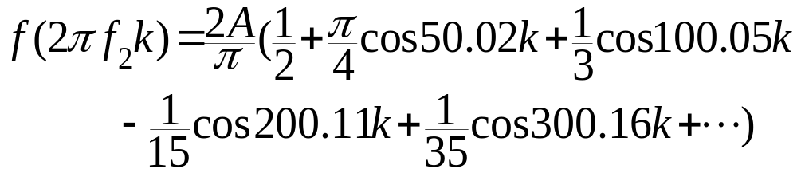

当主动轮干式变压器快卷满，从动轮的圆形线卷快被拉空时，测得圆形线架的半径为0.1m，对应的周长0.628m，最大可能跑偏信号的时间间隔T₂=0.628m/5m=0.1256s，对应的频率f₂=7.962Hz，取采样周期为1ms，则跑偏信号(7.7）式变为
（7.9）
从而可见，卷线机稳态情况下最严重跑偏信号谐波在式(7.8）和式(7.9）之间变化。频率f在0.983Hz~7.962Hz之间变化。即基波频率的范围为 rad。

Slide 26
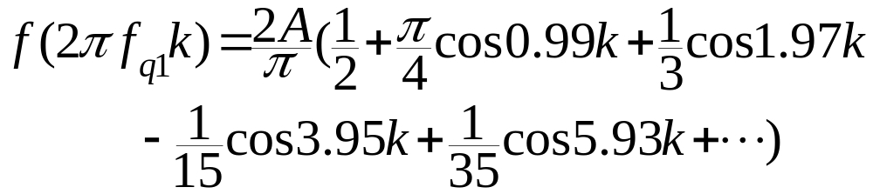
卷线机动态跑偏信号谐波分析
干式变压器卷线机动态情况是指无论何因，卷线机重新启动过程。由于卷线机主动轮是由变频调速交流电动机拖动的，稳态情况下的线速度为5m/s。而电动机启动时测得的最低线速度只有0.8m/s。在这种情况下，从动轮的圆形线卷满时，最大可能跑偏信号的时间间隔T_{q1}=5.0868m/0.8m=6.3585s，对应的频率f_{q1}=0.1573Hz，取采样周期为1ms，则跑偏信号(7.7）式变为
（7.10）
Notes:
位置变化，美观

Slide 27
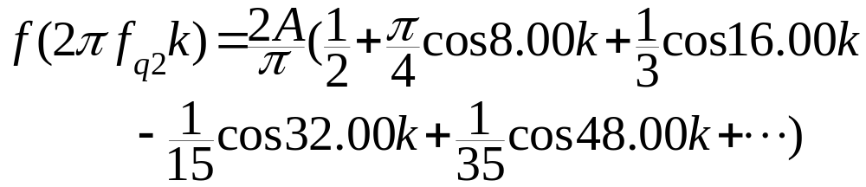

当从动轮的圆形线卷快被拉空时，跑偏信号的时间间隔T_{q2}=0.628m/0.8m=0.7854s，对应的频率f_{q2}=1.2733Hz，取采样周期为1ms，则跑偏信号(7.7)式变为
（7.11）
综上所述，卷线机动态情况下最严重跑偏信号谐波在式(7.10）和式(7.11）之间变化。频率f在0.1573~1.2733Hz之间变化。即基波频率的范围为 。

Slide 28

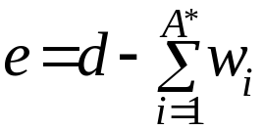

7.2.3 跑偏信号谐波仿真与分析
基于改进的CMAC网络仍采用(7.6）式修正网络权值，主要改进在于程序编制过程中，式(7.6）的学习因子取为:
（7.12）
N=150为学习次数，参数0.026<b<0.078。一旦参数b选定，学习因子a随着学习循环次数k的增加而变化，即在开始循环时，误差 较大， 较小，a从参数b的1/2开始；随着k增大，误差 减小， 逐步增加；

Slide 29
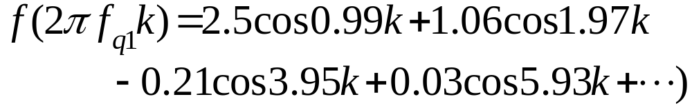
改进的CMAC网络与在相同情况下采用常规BP网络辨识相比，不仅辨识精度高，而且学习速度提高20%，从上述卷线机跑偏信号谐波分析可知，稳态情况下最大跑偏信号谐波频率f在0.983Hz~7.962Hz之间变化；动态情况下频率f在0.1573Hz~1.2733Hz之间变化。
综合稳态和动态两种情况下最大跑偏信号谐波频率f在0.1572Hz~7.962Hz之间变化，即发生最大跑偏信号的时间0.1256s<T<6.3585s，也就是说，卷线机最大跑偏信号谐波在式(7.10)和式(7.9)范围内变化。则(7.10)和式(7.9)可写成(7.13)式和(7.14)式。
（7.13）

Slide 30
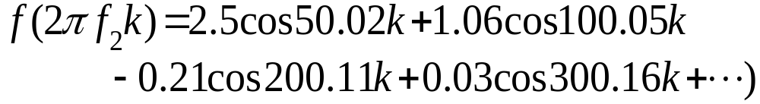
（7.14）
采用基于改进的CMAC网络对卷线机跑偏谐波信号分析，利用MATLAB的M文件编程。选定联想单元的个数A*=4。按式(7.6)修正权值

Slide 31
[例7.1] 按照图6.5前向建模并联结构形式采用CMAC网络对频率为0.1572Hz的式(7.13）谐波进行辨识，选择联想单元集合A*=4，权值为wa=w1+w2+w3+w4．
编程如下(在光盘中对应的源程序为FLch7eg1)
%CMAC group program,include four sub-CMAC
%CMAC program 1
clear
w1=0.1;w2=0.0;w3=-0.1; w4=0.0； %子CMAC网络1初始化
N=144; N1=20; E=0.0;
b=0.062; k=0; i=0;
for k=1:N
yp=2.5*cos(0.99*k); %取对应f_{q1}=0.1573Hz是的基波样本
for j=1:30
wa=w1+w2+w3+w4; %计算子CMAC网络1的四个地址单元的权值和
a=b*(1-k/N+1); %计算动态学习因子
w5=w4+a*[yp-wa]; %修正子CMAC网络1的权值
w1=w2; w2=w3; w3=w4; w4=w5; %权值递推暂存
end
e=[(yp-wa).^2]/2; %计算学习误差
sub1e(k)=e; %存储子CMAC网络1的学习误差

Slide 32
sub1w(k)=wa; %存储学习结果（权值和）
end
sub1wz=sub1w;
%CMAC program 2
w1=0.1;w2=0.0;w3=-0.1; w4=0.0; %子CMAC网络2初始化
N=144; N1=20; E=0.0;
b=0.0612; %b=0.12;
k=1;
for k=1:N
ypp=10/(pi*3)*cos(1.97*k);%取对应f_{q1}=0.1573Hz是的二次谐波样本
for j=1:30
wa=w1+w2+w3+w4; %计算子CMAC网络2的四个地址单元的权值和
a=b*(1-k/N+1);
w5=w4+a*[ypp-wa];
w1=w2; w2=w3; w3=w4; w4=w5;
end
e=[(ypp-wa).^2]/2;
sub2e(k)=e;
yp2(k)=ypp;
sub2w(k)=wa;
end

Slide 33
sub2wz=sub2w;
%CMAC program 3
w1=0.0;w2=0;w3=-0.1; w4=0.1; %子CMAC网络3初始化
N=144; N1=20; E=0.0; wa0=0;wa1=0;
b=0.062; k=0; i=0;
for k=1:N
%取对应f_{q1}=0.1573Hz是的三次谐波样本
yppp=-10/(pi*15)*cos(3.95*k);
for j=1:30
wa=w1+w2+w3+w4;
a=b*(1-k/N+1);
w5=w4+a*[yppp-wa];
w1=w2;
w2=w3;
w3=w4;
w4=w5;
end

Slide 34
%e=yppp-wa;
e=[(yppp-wa).^2]/2;
sub3w(k)=wa;
yp3(k)=yppp;
sub3e(k)=e;
end
sub3wz=sub3w;
%CMAC program 4
%clear
w1=0.1;w2=0.0;w3=-0.1; w4=0.0; %子CMAC网络4初始化
N=144; N1=20; E=0.0;
b=0.0612;%b=0.12;
k=1;
for k=1:N
ypp=10/(pi*35)*cos(5.93*k); %取对应f_{q1}=0.1573Hz是的四次谐波样本
for j=1:30
wa=w1+w2+w3+w4;
a=b*(1-k/N+1);
w5=w4+a*[ypp-wa];
w1=w2;
w2=w3;

Slide 35
w3=w4;
w4=w5;
end
e=[(ypp-wa).^2]/2;
sub4e(k)=e;
yp4(k)=ypp;
sub4w(k)=wa;
end
sub4wz=sub4w;
%CMAC program zong
%clear
w1=0.1;w2=0.0;w3=-0.1; w4=0.0;
N=144; N1=20; E=0.0;
b=0.0612;%b=0.12;
k=1;
for k=1:N

Slide 36
ypp=2.5*cos(0.99*k)+10/(pi*3)*cos(1.97*k)-10/(pi*15)*cos(3.95*k)+10/(pi*35)*cos(5.93*k);
for j=1:30
wa=w1+w2+w3+w4;
a=b*(1-k/N+1);
w5=w4+a*[ypp-wa];
w1=w2;
w2=w3;
w3=w4;
w4=w5;
end
e=[(ypp-wa).^2]/2;
subze(k)=e;
ypz(k)=ypp;
subzw(k)=wa;
end
subzwz=subzw;
%grapher
i=1:N
subplot(6,1,1) %绘制6行1列的第1张图基波yp1及学习结果sub1w

Slide 37
plot(i,yp1,i,sub1w,'rx')
ylabel('w1')
legend('y1 ','w1')
subplot(6,1,2) %绘制6行1列的第2张图二次谐波yp2及学习结果sub2w
plot(i,yp2,i,sub2w,'rx')
ylabel('w2')
legend('y2 ','w2') %图标注二次谐波yp2及学习结果权值w2
subplot(6,1,3) %绘制6行1列的第3张图三次谐波yp3及学习结果sub3w
plot(i,yp3,i,sub3w,'rx')
ylabel('w3')
legend('y3 ','w3') %图标注三次谐波yp3及学习结果权值w3
subplot(6,1,4) %绘制6行1列的第4张图四次谐波yp4及学习结果sub4w
plot(i,yp4,i,sub4w,'rx')
ylabel('w4')
legend('y4 ','w4 ') %图标注四次谐波yp4及学习结果权值w4
subplot(6,1,5) %绘制6行1列的第5张图总谐波ypz及学习结果subzw
plot(i,ypz,i,subzw,'rx')
ylabel('wz')
legend('yz ','wz') %图标注总谐波yz及学习结果权值wz

Slide 38



subplot(6,1,6) %绘制以上学习的5种误差
plot(i,sub1e,'o',i,sub2e,'x',i,sub3e,':',i,sub4e,'-',i, subze, '*')
%plot(i,sub1e,'x',i,sub2e,'o')
xlabel('k')
ylabel('e')
legend(' e1 ',' e2',' e3',' e4',' ez') %误差图标注
运行该程序辨识结果如图7.3所示。由于四次谐波的为 , 与 的差为0.35ard，比基波 小，所以在图7.3中，四次谐波的样本y4和CMAC的辨识结果比基波的y1 和w1还变化缓慢，但其幅值是基波的1/50。
Notes:
公式乱

Slide 39
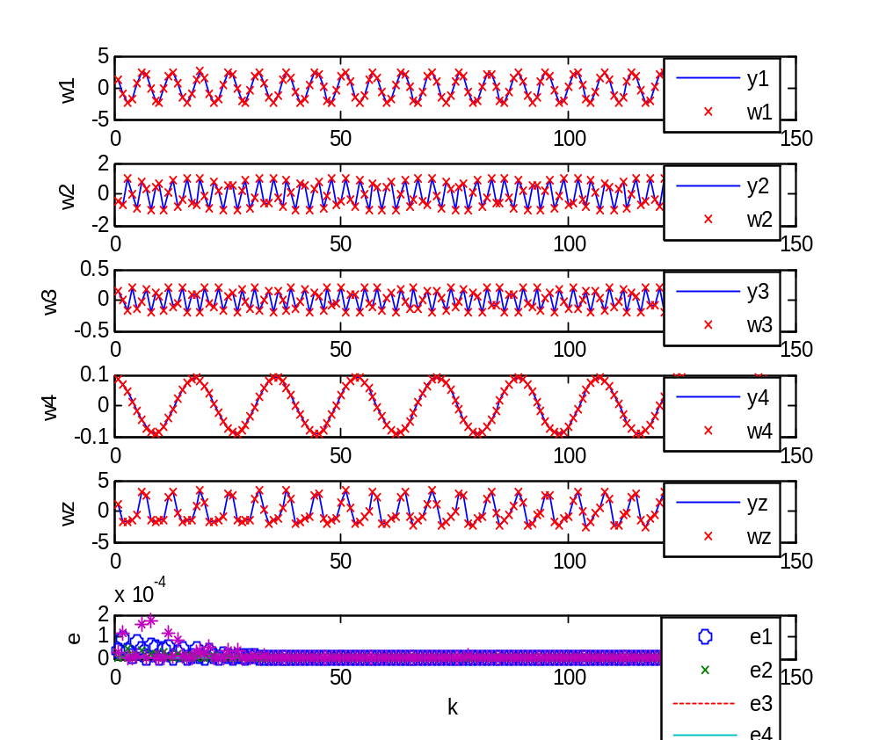
图7.3 频率为0.1572Hz取四种谐波辨识
Notes:
放大居中

Slide 40
[例7.2] 按照［例7.1］方法对频率为7.962Hz的式(7.14）谐波辨识，由于程序太长书中不列出(在光盘中对应的源程序为FLch7eg2)。
辨识结果：如图7.4所示。图中，横轴为辨识步长k，纵轴为各次谐波的样本yi(i=1、2、3、4、z)‘-’ 和CMAC网路辨识结果权值‘x’，其中w1、w2、w3、w4、wz和e分别为基波、二次谐波、四次谐波、六次谐波在辨识过程中样本和CMAC网络的输出权值，以及四种谐波合成的卷线机跑偏信号谐波和对各种谐波信号的辨识误差。

Slide 41
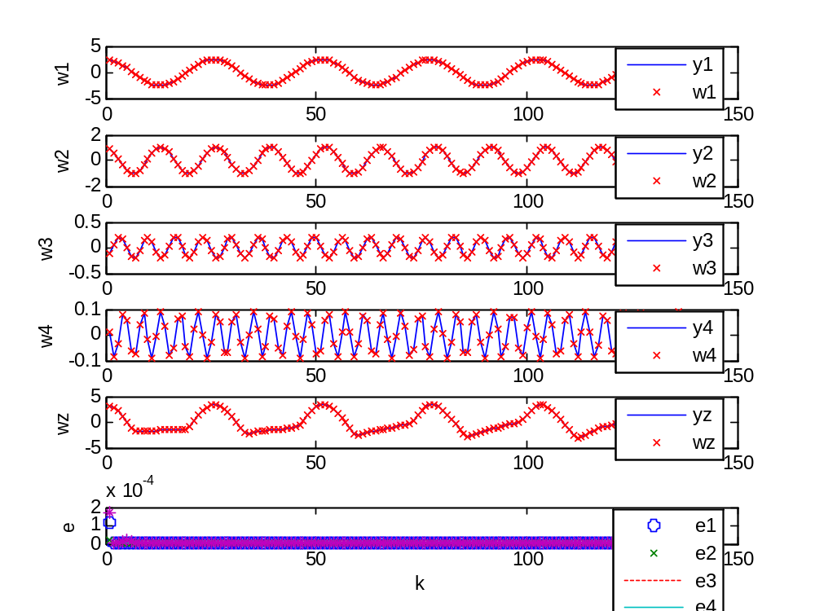
图7.4 频率为7.962Hz取四种谐波辨识

Slide 42

图7.3和图7.4中，e1,e2,e3,e4分别是基波、二次谐波、四次谐波、六次谐波的CMAC辨识误差，可看出，无论谐波的频率高低，辨识误差e的纵轴为 ,可见辨识误差均在万分之2以内。比在同样情况下用常规BP辨识的速度约提高20%(篇幅限制，用常规BP辨识的编程不多赘述，可参看文献[73]的第7章BP网络辨识MATLAB仿真)。由于4次谐波和6次谐波的幅值小于基波幅值的十分之一，可以忽略，因此，式(7.13)可写成
(7.15)

Slide 43

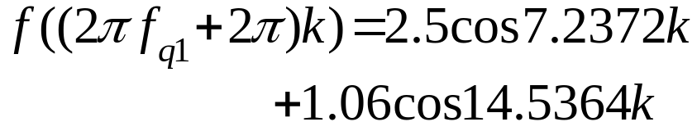
[例7.3] 按照［例7.1］方法，采用CMAC网络对频率为0.1572Hz取基波和2次谐波的式(7.15）进行辨识。
由于程序太长书中不列出(在光盘中对应的源程序为FLch7eg3), 辨识结果如图7.5所示。
图7.5中的跑偏信号辨识结果wz,与图2同频下取四种谐波合成仿真卷线机跑偏信号wz几乎吻合。在式(7.15)基础上,取 ，则得(7.16）式。
(7.16)
Notes:
公式乱

Slide 44


[例7.3] 按照［例7.1］方法，采用CMAC网络对频率为0.1572Hz取基波和2次谐波的式(7.15）进行辨识。
(7.16)
对式(7.16)的仿真结果与图7.5仿真曲线完全相同。可见，谐波以 周期重复。因此，式(7.14)的基波频率 为 与 的谐波信号仿真完全相同。图7.5中，2次谐波有畸变，但幅值只不到基波的二分之一。所以式(7.15)即为干式变压器卷线机跑偏信号的最简谐波模型。

Slide 45
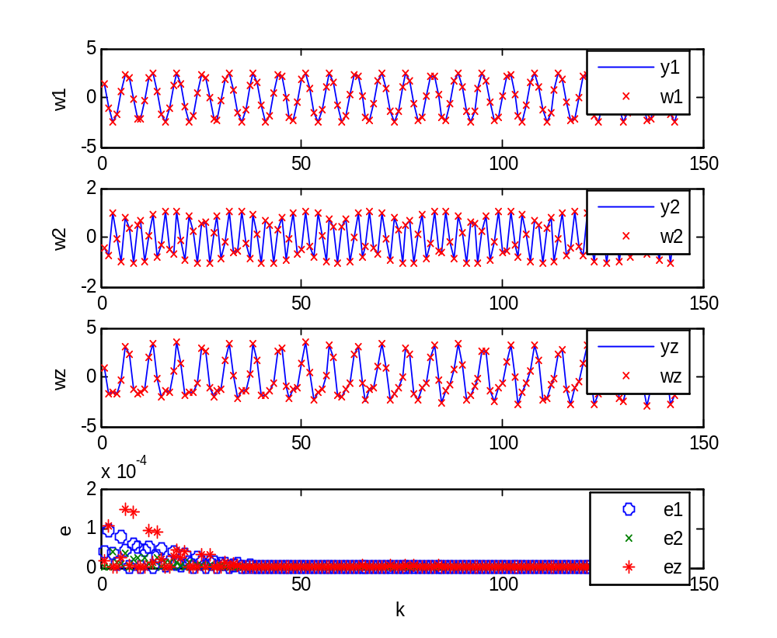
图7.5 频率为0.1572Hz取两种谐波辨识

Slide 46
卷线机正是依据这些谐波构成的跑偏信号不断纠偏控制以达到其控制精度，实现了卷线机绕成的干式变卷线压器铝箔偏差在5‰之内。
该例采用CMAC网络对非线性函数学习过程进行了探讨，在此基础上提出了一种基于改进的CMAC网络对干式变压器卷线机跑偏信号谐波分析方法，经分析、推论和辨识仿真验证得到如下结论：
①在检测到干式变压器卷线机跑偏信号的基础上，对不同频率的谐波进行了分析、推论，得到了干式变压器卷线机跑偏信号的最简谐波模型；
Notes:
条理化

Slide 47
该例采用CMAC网络对非线性函数学习过程进行了探讨，在此基础上提出了一种基于改进的CMAC网络对干式变压器卷线机跑偏信号谐波分析方法，经分析、推论和辨识仿真验证得到如下结论：
②基于改进的CMAC神经网络的核心是网络的学习因子随误差动态调整，对干式变压器卷线机跑偏信号的最简谐波的辨识结果表明，这种方法不仅学习误差小于万分之二，而且比同样条件下采用BP网络辨识速度提高百分之二十；
③采用基于改进的CMAC网络方便地识别出干式变压器卷线机最大跑偏信号谐波的基频最小频率范围。该方法为准确识别大功率的卷线机跑偏信号，提高控制精度提供了依据。

Slide 48
7.3 改进的CMAC 学习多维函数
[例7.4] 采用改进的CMAC 网络学习多维函数：
在MATLAB软件中写成：
yp=5*sin(2*pi*0.0056*k)*1.2*exp(-i/260)
解：选择联想单元集合 =6，权值wa=w1+w2+w3+w4+w5+w6．
1) 编程如下(在光盘中对应的源程序FLch7eg4）
clear
w1=-0.1; w2=0.0; w3=0.1; w4=-0.0; w5=-0.2;w6=0.2; %CMAC程序初始化
N=180; N1=20; E=0.0;
b=0.013; k=0; i=0;w4=0.1; d=0.09;
for k=1:N %N=180循环开始
p=pi*0.0056*k;
for i=1:N1 %点循环开始
yp=5*sin(2*p)*1.2*exp(-i/260); %取样本
for j=1:6 %开始修正权值
wa=w1+w2+w3+w4+w5+w6; %求修正的6个地址单元中权值和

Slide 49
e=(yp-wa)； %求学习误差
a=b*(1-k/N); %求改进CMAC神经网络算法的修正系数
c=d*(1-k/N);
wb=w6+a*[yp-wa]; %计算修正后的权值
wc=w5+c*[yp-wa];
w(k,i)=wa; %存储学习过程的动态权值和
e1(k,i)=e; %存储学习过程的动态误差
ypp(k,i)=yp; %存储学习过程的样本
w1=w2; w2=w3; w3=w4; w4=w5; w5=wc; w6=wb; %权值更新
end %完成修正权值
end %点循环结束
%if e<=E，break， else， end
end %完成了 N=180次循环
w1=w %打印权值
yp1=ypp %打印样本

Slide 50
e2=e1 %打印误差
%grapher
subplot(3,1,1) %绘制3行1列的第1张图样本
mesh(ypp)
zlabel('ypp')
subplot(3,1,2) %绘制3行1列的第2张图学习结果
mesh(w)
zlabel('w')
subplot(3,1,3) %绘制3行1列的第3张图误差
mesh(e1)
xlabel('k')，
ylabel('i')
zlabel('e1')

Slide 51
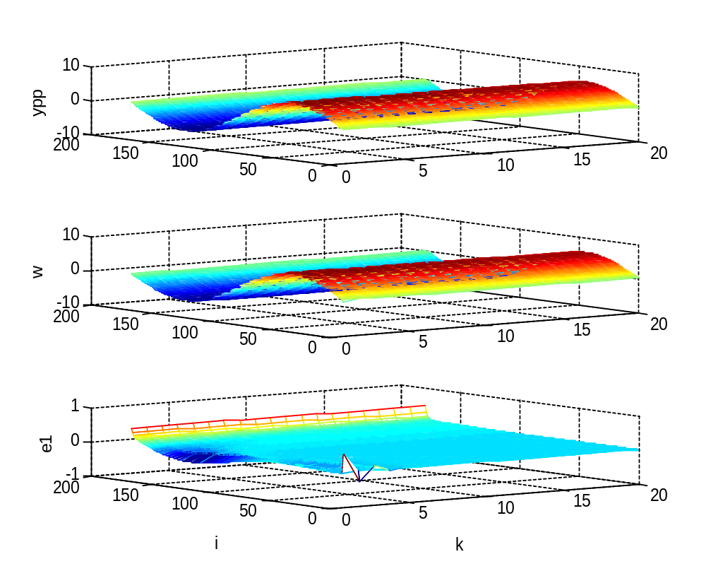
图7.6 CMAC 网络学习多维函数程序运行结果
从图可见，CMAC 网络学习多维函数误差在3%之内。
Notes:
放大

Slide 52
7.4 小结
本章在介绍CMAC的特点的此基础上：
探讨了基于改进的CMAC的算法，包括干式变压器卷线机跑偏信号谐波分析算法；
采用改进的CMAC 网络学习多维函数的算法，并给出了开发的程序及其程序剖析。
Notes:
上移居中

Slide 53


习题
1. 简述CMAC神经网络的特点。
2. 在CMAC学习过程如何在查表过程中修正地址及每个地
址所对应的权值?
3. CMAC神经网络与BP网络有何区别？试用CMAC神经网络
学习 ， 自己选择，并将学习结果与BP 网络的学习结果比较。
4. 选择联想单元集合 的多少对辨识精度有何影响?
5. 试举例说明如何用汉明距 计算输入空间存储的压缩和
泛化能力?

Slide 54


6. 小脑模型CMAC网络的输入空间为s=[s_{i} s_{j}]^{T},对 ，的输入空间范围进行编码，写出编码表,并说明你的编码泛化能力如何?
s_{i}
A_{i}*
s_{j}
A_{j}*
A B C D
E B C D
……
c d e f
g d e f
……

Slide 55
CH7结束！
转下文:
CH8……….,

